Slide 1
スライド
森谷 亮太
9/2/2020

Slide 2
やったこと
元のプログラムを機能ごとに分けた
元のプログラムを、tensorflowバージョン２で動くように書き換えた
Notes:
概要

Slide 3
元のプログラムを機能ごとに分けた
プログラムの構造が理解しやすくなる
変更とかがやり易くなる
Notes:
理由

Slide 4
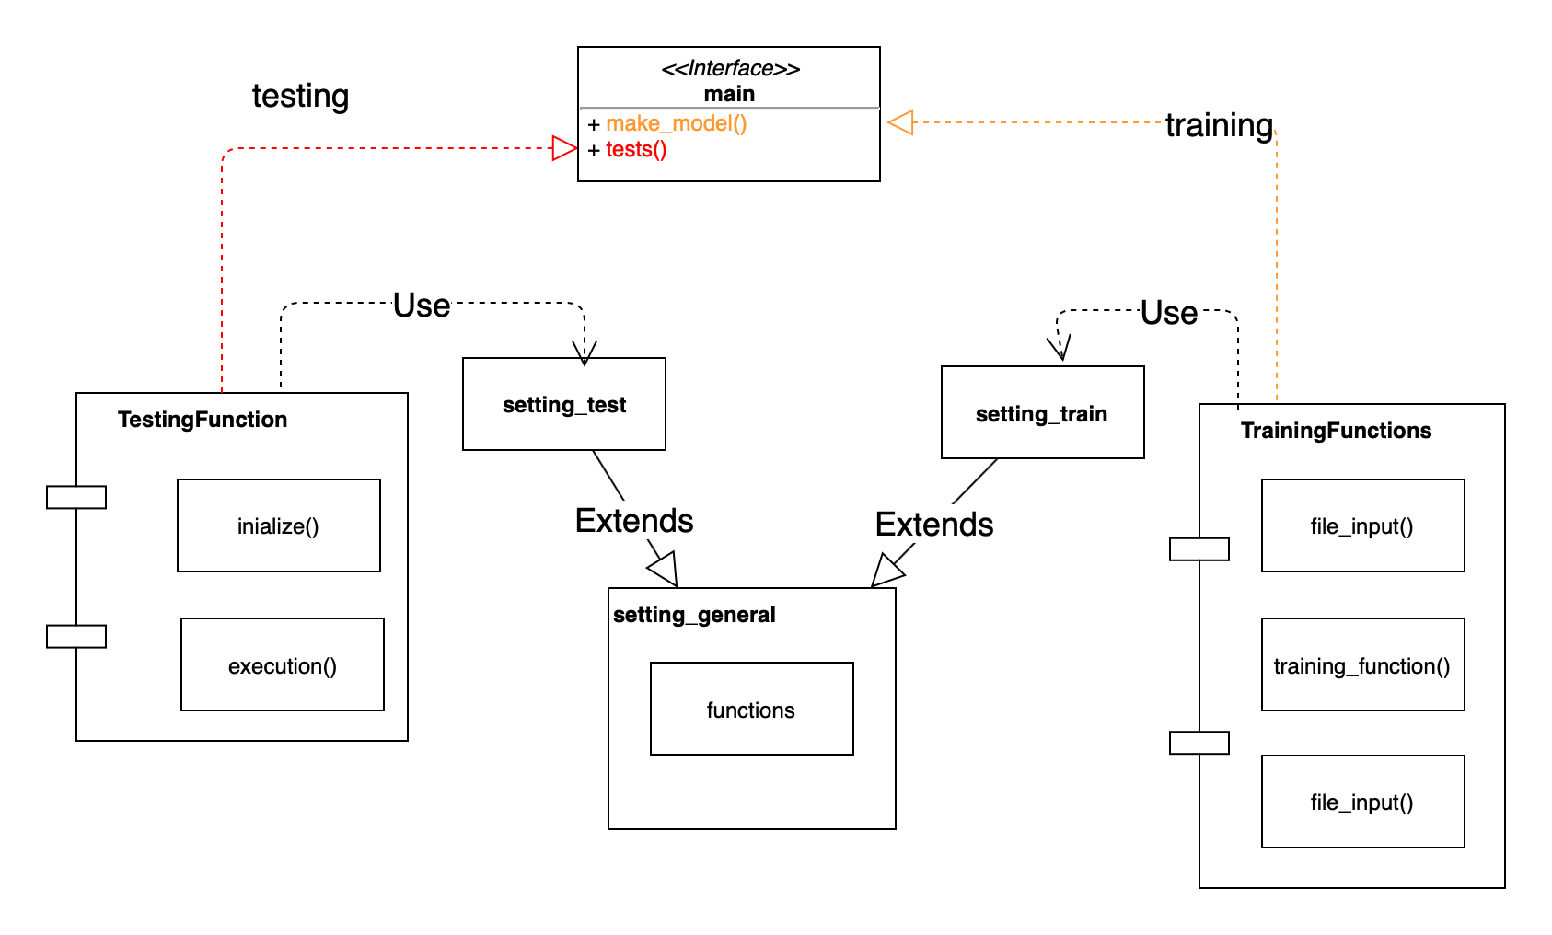
元のプログラムを機能ごとに分けた
設計図
Notes:
機能ごとの関係を表す設計図である
この通りに実装した
ボールド体の６つは実際のファイルのこと

Slide 5
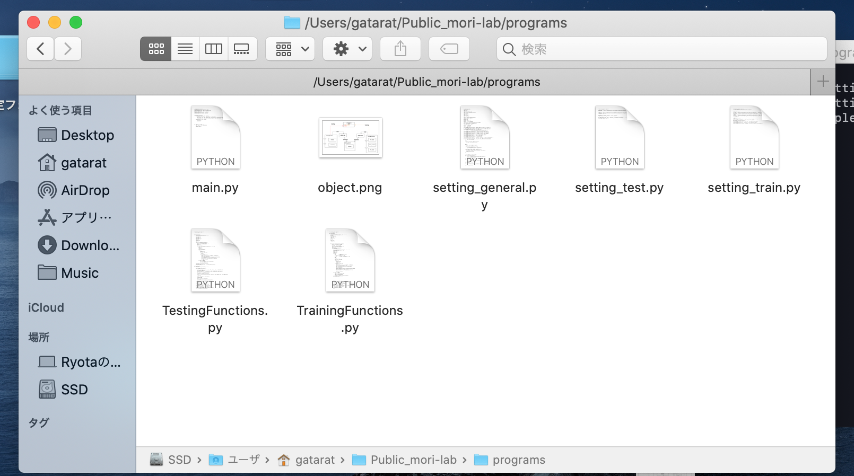
元のプログラムを機能ごとに分けた

Slide 6
元のプログラムを機能ごとに分けた
設計図
Notes:
mainは機能を使うだけ
機能は別に実装されている

Slide 7
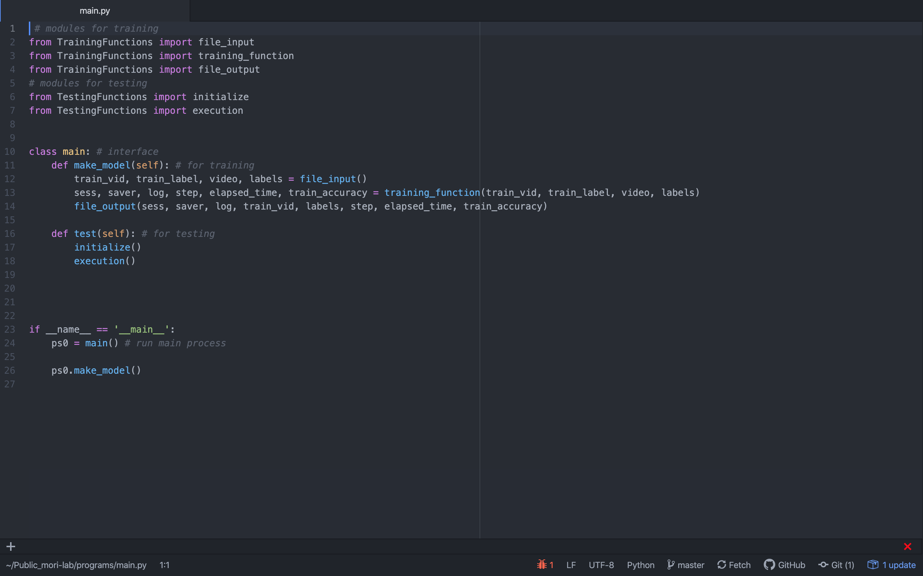
元のプログラムを機能ごとに分けた

Slide 8
元のプログラムを機能ごとに分けた
設計図
Notes:
実現
依存
継承
モジュール
インターフェース

Slide 9
元のプログラムを機能ごとに分けた
プログラムの構造が理解しやすくなった
自分のやつを作るときに使えそう
Notes:
理由

Slide 10
2. tensorflowバージョン２に対応させた
NFSに置いてあるやつを参考にさせていただきました。
主に tf. -> tf.compat.v1 にした
Notes:
理由

Slide 11
次にやろうと思っていること
本で、tensorflow の使い方を学ぶこと

